Slide 1
自駕車巡檢-7/31
組員: 梁凱崴
吳亮穎
周世安

Slide 2
目錄
1. 目前進度
2. 短期目標
3. 未來方向

Slide 3
目前進度
將 Openpose 移除，直接採用 Yolo 做姿態辨識，使用包含武器及人體姿態的資料集訓練後，辨識效果不佳 -> 自行蒐集資料

Slide 4
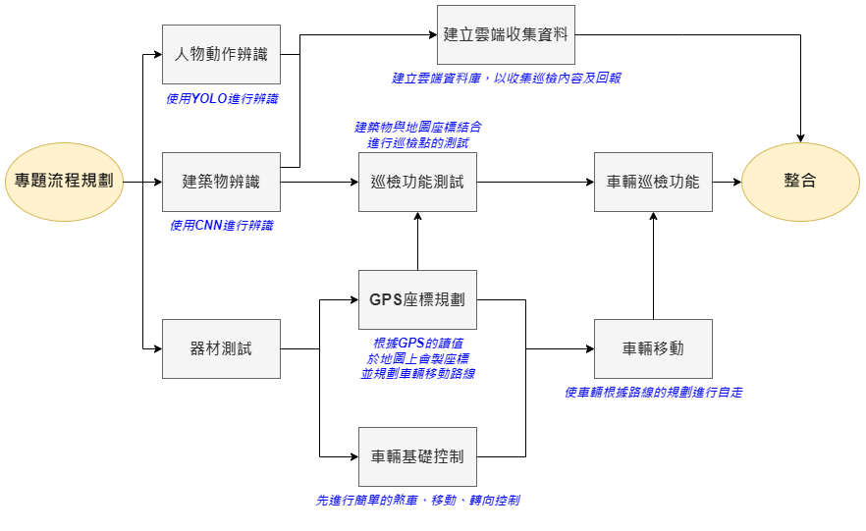

Slide 5
短期目標
自行收集姿態辨識所需資料，並完成姿態辨識
器材測試

Slide 6
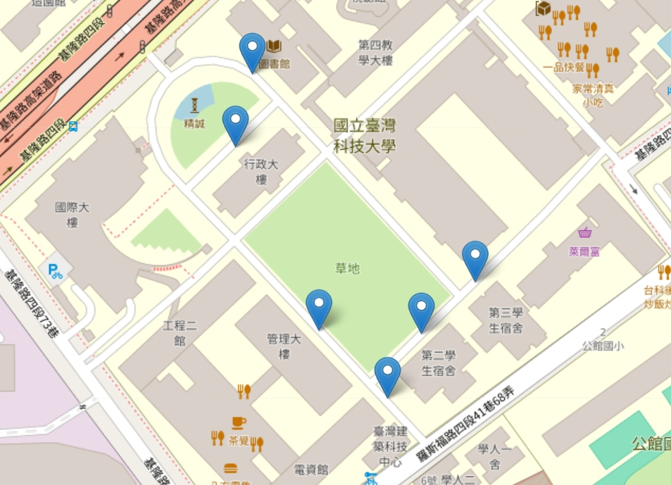
未來方向
修改建築辨識的模型，使模型在辨識建築的同時，能夠對圖片的拍攝地點定位

